Slide 1

Novinky v hodnocení PSUR a používání PSUR úložiště
Novinky v hodnocení PSUR a v používání PSUR úložiště
MUDr. Petra Kaftanová

Slide 2
Obsah
Novinky v hodnocení PSUR a používání PSUR úložiště
PSUR repository
  Switch On fáze
  Mandatory Use
Pure nationally authorised products
PSUR Single Assessment
Obtíže spojené s hodnocením PSUR a s interpretací závěrů hodnocení

Slide 3
PSUR repository
Novinky v hodnocení PSUR a používání PSUR úložiště
Centrální úložiště PSUR v EMA, které nahrazuje předkládání PSUR jednotlivým národním agenturám a nahrazuje emailovou komunikaci mezi jednotlivými státy EU
Start funkce PSUR repository – 26.1.2015
Pilot – 26.1.2015-10.2.2016
Switch on – 11.2.2016-12.6.2016
Mandatory use – od 13.6.2016

Slide 4
PSUR repository - Fáze Switch On
Novinky v hodnocení PSUR a používání PSUR úložiště
Probíhá v současné době
Centralizované přípravky – již nyní mají povinnost předkládat PSUR do PSUR repository
NAPs – předkládání PSUR do PSUR repository „strongly recommended“, povinnost předkládat jednotlivým národním agenturám nadále přetrvává
Neprobíhá již žádná emailová komunikace, veškerá komunikace pouze přes PSUR repository

Slide 5
PSUR repository - Mandatory Use
Novinky v hodnocení PSUR a používání PSUR úložiště
Plánováno od 13.6.2016
Od tohoto data předkládání PSUR pouze do PSUR repository (vyjma „čistě národních“ přípravků)
Nepředkládat národním agenturám
Platí pro CAPs i pro NAPs
Informace o PSUR repository a registrace: http://esubmission.ema.europa.eu/psur/psur_repository.html
NUTNO se co nejdříve zaregistrovat

Slide 6
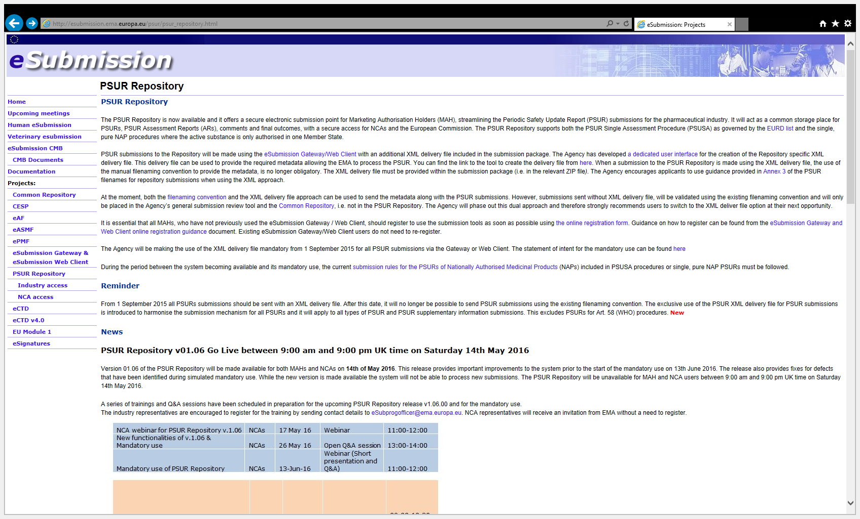
Registrace do PSUR repository
Novinky v hodnocení PSUR a používání PSUR úložiště

Slide 7
„Čistě národní“ přípravky - Pure nationally authorised products
Novinky v hodnocení PSUR a používání PSUR úložiště
Léčivá látka registrována pouze v jednom členském státě EU
Nepodléhají PSUSA
I tyto přípravky by měly předkládat PSUR pouze do PSUR repository
CMDh vytvořila pozvání pro tyto přípravky, aby své PSUR také začaly vkládat do PSUR repository

Slide 8
„Čistě národní“ přípravky - Pure nationally authorised products
Novinky v hodnocení PSUR a používání PSUR úložiště
http://www.hma.eu/fileadmin/dateien/Human_Medicines/CMD_h_/cmdh_pressreleases/2016/02_2016_CMDh_Press_release.pdf
Na webu SÚKL - zveřejněna výzva, aby držitelé rozhodnutí o registraci těchto přípravků začali nejpozději k 1.8.2016 předkládat PSUR pouze prostřednictvím PSUR repository - http://www.sukl.cz/leciva/predkladani-psur-pro-ciste-narodni-pripravky-do-psur

Slide 9
PSUR Single Assessment
Novinky v hodnocení PSUR a používání PSUR úložiště
Jednotné hodnocení PSUR
Hodnocení účinné látky popř. kombinace účinných látek
PSUSA se týká pouze látek, které jsou registrovány ve více než 1 státě EU
Vlastní hodnocení se týká pouze těch přípravků, které předkládají PSUR (dle EURD listu)
ALE
Závěry jsou závazné i pro přípravky, které PSUR nepředkládají

Slide 10
PSUR Single Assessment
Novinky v hodnocení PSUR a používání PSUR úložiště
SOP pro PSUSA: http://www.hma.eu/347.html
  Bude publikován nový SOP, který reflektuje zejména mandatory use of PSUR repository
  Nový SOP bude publikován na stránkách CMDh, v záložce Pharmacovigilance
  Tyto informace i v CMD Press release květen 2016
Požadavky pro předložení PSUR: http://www.hma.eu/314.html
  Od chvíle, kdy PSUR repository bude povinné používat, budou všechny národní požadavky odstraněny

Slide 11
PSUR Single Assessment
Novinky v hodnocení PSUR a používání PSUR úložiště
Doporučení CMD, EK včetně implementací do textů a obecné informace pro MAHs týkající se implementace PSUSA na webu SÚKL: http://www.sukl.cz/leciva/psusa
Závěry PSUSA pro NAPs na stránkách EMA: http://www.ema.europa.eu/ema/index.jsp?curl=pages/regulation/general/general_content_000620.jsp&mid=WC0b01ac0580902b8d
Závěry PSUSA pro CAPs na stránkách EMA – v EPAR pro jednotlivé účinné látky
Závěry PSUSA pro mix CAPs a NAPs také v Community registru na stránkách EK: http://ec.europa.eu/health/documents/community-register/html/refh_others.htm

Slide 12
PSUR Single Assessment
Novinky v hodnocení PSUR a používání PSUR úložiště
120 denní workflow bez clockstopu
Proceduru vede Rapporteur u CAPs a Lead member state u NAPs, kterého jmenuje CMDh
Pro jmenování LMS existují pravidla
  P-RMS PSUR WS
  Stát, který je pro danou léčivou látku zodpovědný za signal detection
  RMS v MRP/DCP procedurách
  Není-li vhodný lead MS, je vybrán na jednání CMDh

Slide 13
PSUR Single Assessment
Novinky v hodnocení PSUR a používání PSUR úložiště
Koordinuje EMA
  Procedure Manager
  Procedure Assistant
  Oba jsou jmenováni 5M před započetím procedury
Doba do předložení PSUR od DLP:
  70 dní : PSUR pokrývající ˂ 1 rok
  90 dní: PSUR pokrývající > 1 rok
  90 dní: ad hoc PSUR
  Od 13.6.2016 PSUR předkládat výhradně do PSUR repository, již nezasílat všem státům, kde je dotyčný přípravek registrovaný

Slide 14
PSUR Single Assessment – cover letter
Novinky v hodnocení PSUR a používání PSUR úložiště
Cover letter:
  Již nebude předkládán Cover letter jako dosud, ale formátovaný cover letter, který byl do současné doby předkládán pouze u PSUSA CAPs
  Templát: odkaz na něj lze najít v QaA EMA PSUR – otázka 3
    http://www.ema.europa.eu/ema/index.jsp?curl=pages/regulation/q_and_a/q_and_a_detail_000041.jsp&mid=WC0b01ac0580023e7d

Slide 15
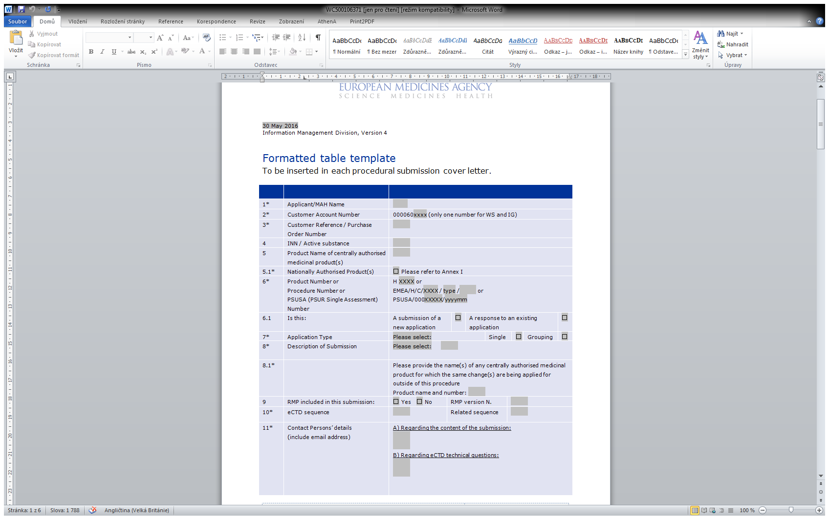
PSUR Single Assessment – nový cover letter
Novinky v hodnocení PSUR a používání PSUR úložiště

Slide 16
PSUR Single Assessment - workflow
Novinky v hodnocení PSUR a používání PSUR úložiště
Lead member state je jmenován 6m před započetím procedury
  Doplňuje se i do EURD listu
EMA jednotlivé držitele oznámením, kde je uvedeno:
  Číslo procedury
  Line listing registrovaných přípravků
  Už se to nebude dělat 2m před startem procedury ale při DLP

Slide 17
PSUR Single Assessment - workflow
Novinky v hodnocení PSUR a používání PSUR úložiště
Day 0
Start of procedure
Day 60
Preliminary Assessment Report
Day 90
Připomínky od ostatních členských států
Odpovědi držitele
Day 105
Updated Assessment Report – zavzaty připomínky a odpovědi
Na příštím jednání PRAC
Day 120
PRAC recommendation a adoption of AR

Slide 18
PSUR Single Assessment – workflow NAPs po PRAC recommendation
Novinky v hodnocení PSUR a používání PSUR úložiště
NAPs – CMD position do 30 dnů od PRAC recommendation
Majority position
Consensus
CMDh vytvoří timetable implementace
Konec procedury
Přípravky, které byly hodnoceny v PSUSA: Po rozhodnutí EK předložit žádost o změnu do 10 dnů.
Nutné rozhodnutí EK
Přípravky, které v PSUSA přímo hodnoceny nebyly (př.generika) – předložit změnu do 60 dnů

Slide 19
PSUR Single Assessment – workflow CAPs nebo CAPs+NAPs po PRAC recommendation
Novinky v hodnocení PSUR a používání PSUR úložiště
CAPs a CAPs + NAPs – CHMP opinion do 30 dnů od PRAC recommendation
Rozhodnutí EK – konec procedury
NAPs, které byly přímo hodnoceny – předložit změnu do 10 dnů
CAPs – timetable vytvoření CHMP
NAPs, které nebyly v PSUSA přímo hodnoceny (př.generika) – předložit změnu do 60 dnů

Slide 20
Jak implementují závěry NAPs, které jsou out of direct scope of PSUSA
Novinky v hodnocení PSUR a používání PSUR úložiště
Např. běží PSUSA pro monokomponentu a jejím výsledkem je, že některé závěry by si měly implementovat i přípravky, které mají tuto monokomponentu ve fixní kombinaci s jinou komponentou → tyto přípravky předládají změnu do 60 dnů od rozhodnutí EK nebo dle timetable CMDh – ale pouze v případech, že se to jejich přípravků týká
Netýká se to automaticky všech přípravků → sledujte informace na stránkách CMDh/SÚKL

Slide 21
PSUR
Novinky v hodnocení PSUR a používání PSUR úložiště
PSUR by měl obsahovat vědecké zhodnocení bezpečnosti a účinnosti po zhodnocení všech dostupných dat
Předkládaná data by měla být kvalitní, aby z nich šlo provést hodnocení
Dostupná vědecká literatura by v PSUR měla být zhodnocena, neměly by být uvedeny pouze názvy prací či odkazy na ně

Slide 22
PSUR
Novinky v hodnocení PSUR a používání PSUR úložiště
PSUR není určen k tomu, aby prostřednictvím něj byla oznámena nová významná bezpečnostní informace.
Tato informace by měla být oznámena prostřednictvím signálu, pokud jde o bezpečnostní informaci, která by významně ovlivnila B/R balance, může být spuštěn referral
PSUR není určen k harmonizaci safety specifications ať už v samotném PSUR nebo v RMP
Pokud jsou v PSUR významné kvalitativní nedostatky – může být podnětem k farmakovigilanční inspekci

Slide 23
Interpretace závěrů PSUSA
Novinky v hodnocení PSUR a používání PSUR úložiště
Závěr PSUSA: „benefit risk balance unchanged“:
  Bývá mylně vysvětlován jako schválení všech indikací dané léčivé látky ve všech státech EU
  Znamená, že B/R balance se nezměnil a v každém státě zůstavají stávající indikace
  Pokud chcete přidat indikaci: je nutné podat změnu typu II, NENÍ MOŽNÉ SE ODVOLÁVAT NA PSUSA

Slide 24
Důležité odkazy
Novinky v hodnocení PSUR a používání PSUR úložiště
GVP VII:
http://www.ema.europa.eu/ema/index.jsp?curl=pages/regulation/document_listing/document_listing_000345.jsp&mid=WC0b01ac058058f32c
CMDh SOP pro PSUSA:
http://www.hma.eu/347.html
- v nejbližší době bude zveřejněný nový SOP
Otázky a odpovědi k PSUSA na stránkách EMA:
http://www.ema.europa.eu/ema/index.jsp?curl=pages/regulation/q_and_a/q_and_a_detail_000041.jsp&mid=WC0b01ac0580023e7d

Slide 25
Důležité odkazy
Novinky v hodnocení PSUR a používání PSUR úložiště
Doporučení CMD, EK včetně implementací do textů a obecné informace pro MAHs týkající se implementace PSUSA na webu SÚKL:
http://www.sukl.cz/leciva/psusa
EURD list:
http://www.ema.europa.eu/ema/index.jsp?curl=pages/news_and_events/news/2012/09/news_detail_001616.jsp&mid=WC0b01ac058004d5c1
PSUR repository (informace, přístup a registrace)
http://esubmission.ema.europa.eu/psur/psur_repository.html

Slide 26
Důležité odkazy
Novinky v hodnocení PSUR a používání PSUR úložiště
Závěry PSUSA pro NAPs na stránkách EMA: http://www.ema.europa.eu/ema/index.jsp?curl=pages/regulation/general/general_content_000620.jsp&mid=WC0b01ac0580902b8d
Závěry PSUSA pro mix CAPs a NAPs v Community registru na stránkách EK:
http://ec.europa.eu/health/documents/community-register/html/refh_others.htm
Výzva pro držitele rozhodnutí o registraci „čistě národních“ přípravků
http://www.sukl.cz/leciva/predkladani-psur-pro-ciste-narodni-pripravky-do-psur

Slide 27

Děkujeme za pozornost
Státní ústav pro kontrolu léčiv
Šrobárova 48, 100 41 Praha 10
tel.: +420 272 185 111
fax: +420 271 732 377
e-mail: posta@sukl.cz

